Slide 1

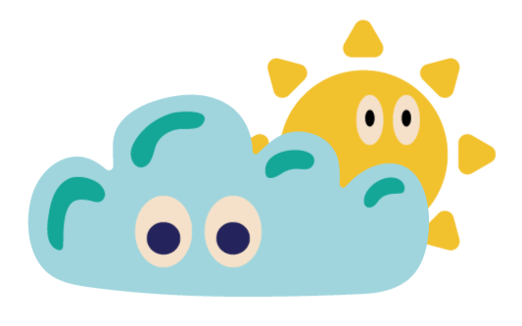

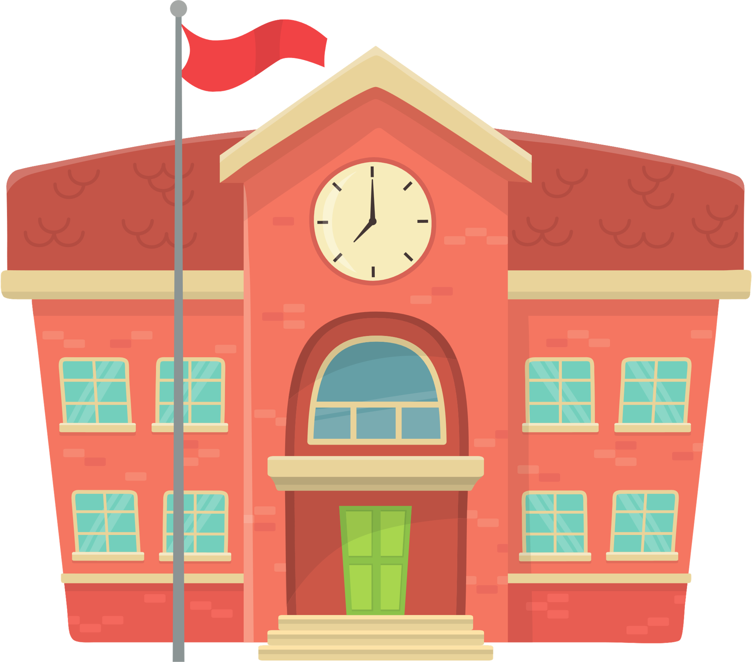
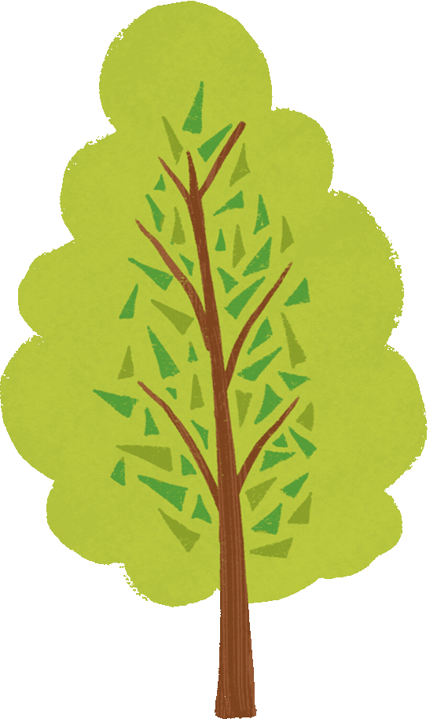
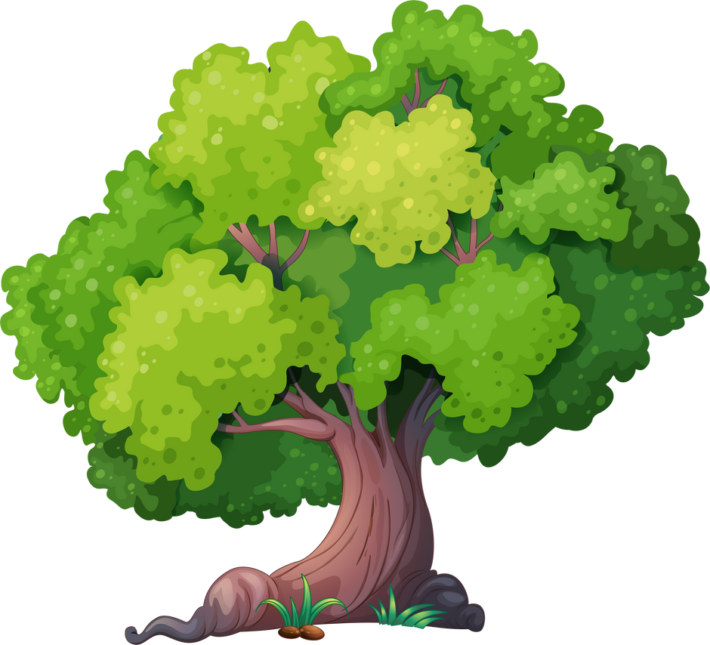

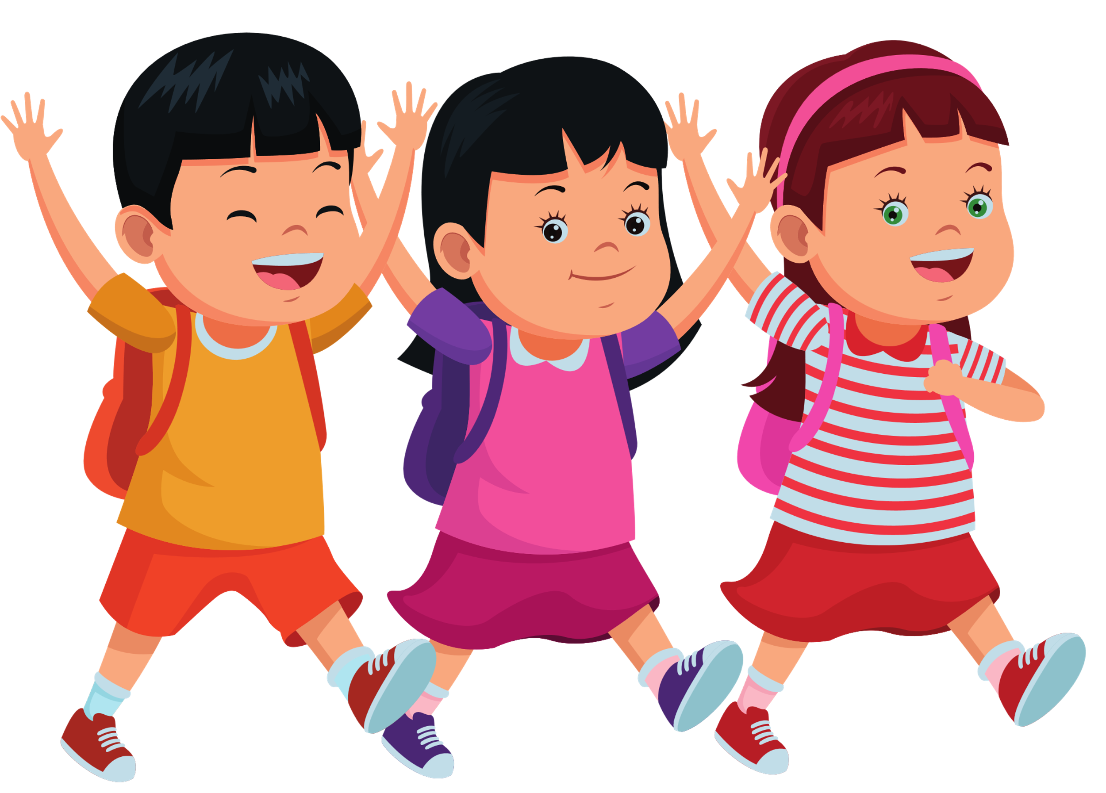



Trường Tiểu học Nguyễn Bỉnh Khiêm
BÀI GIẢNG ĐIỆN TỬ TUẦN 25 THÁNG 3
KHỐI 4
Môn: Hoạt động trải nghiệm
Tên bài: Kết nối những người sống quanh em
Năm học 2023 - 2024

Slide 2

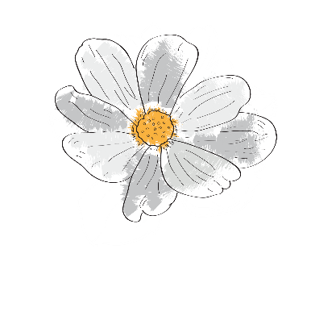
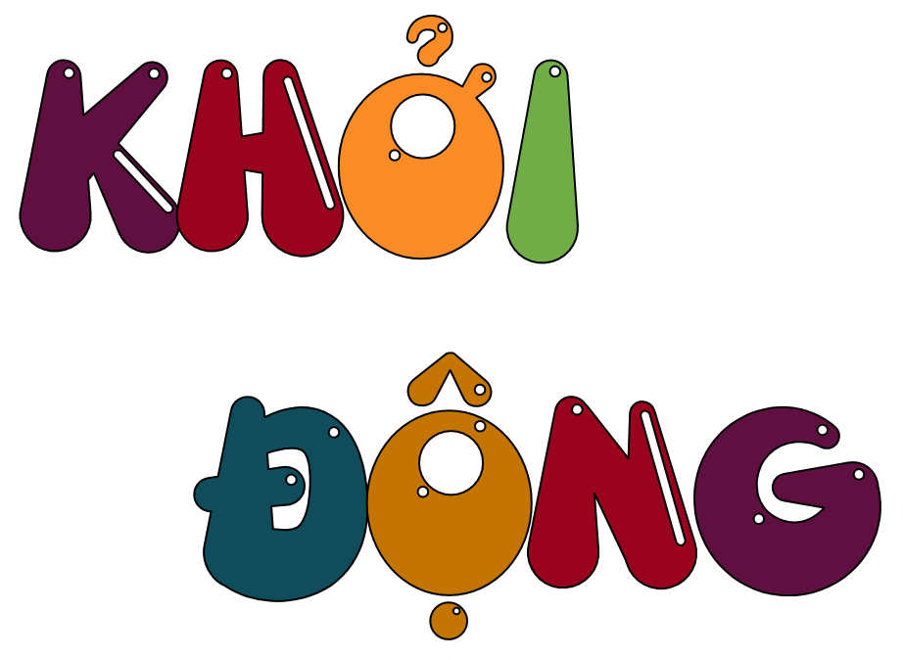







Slide 3



Slide 4


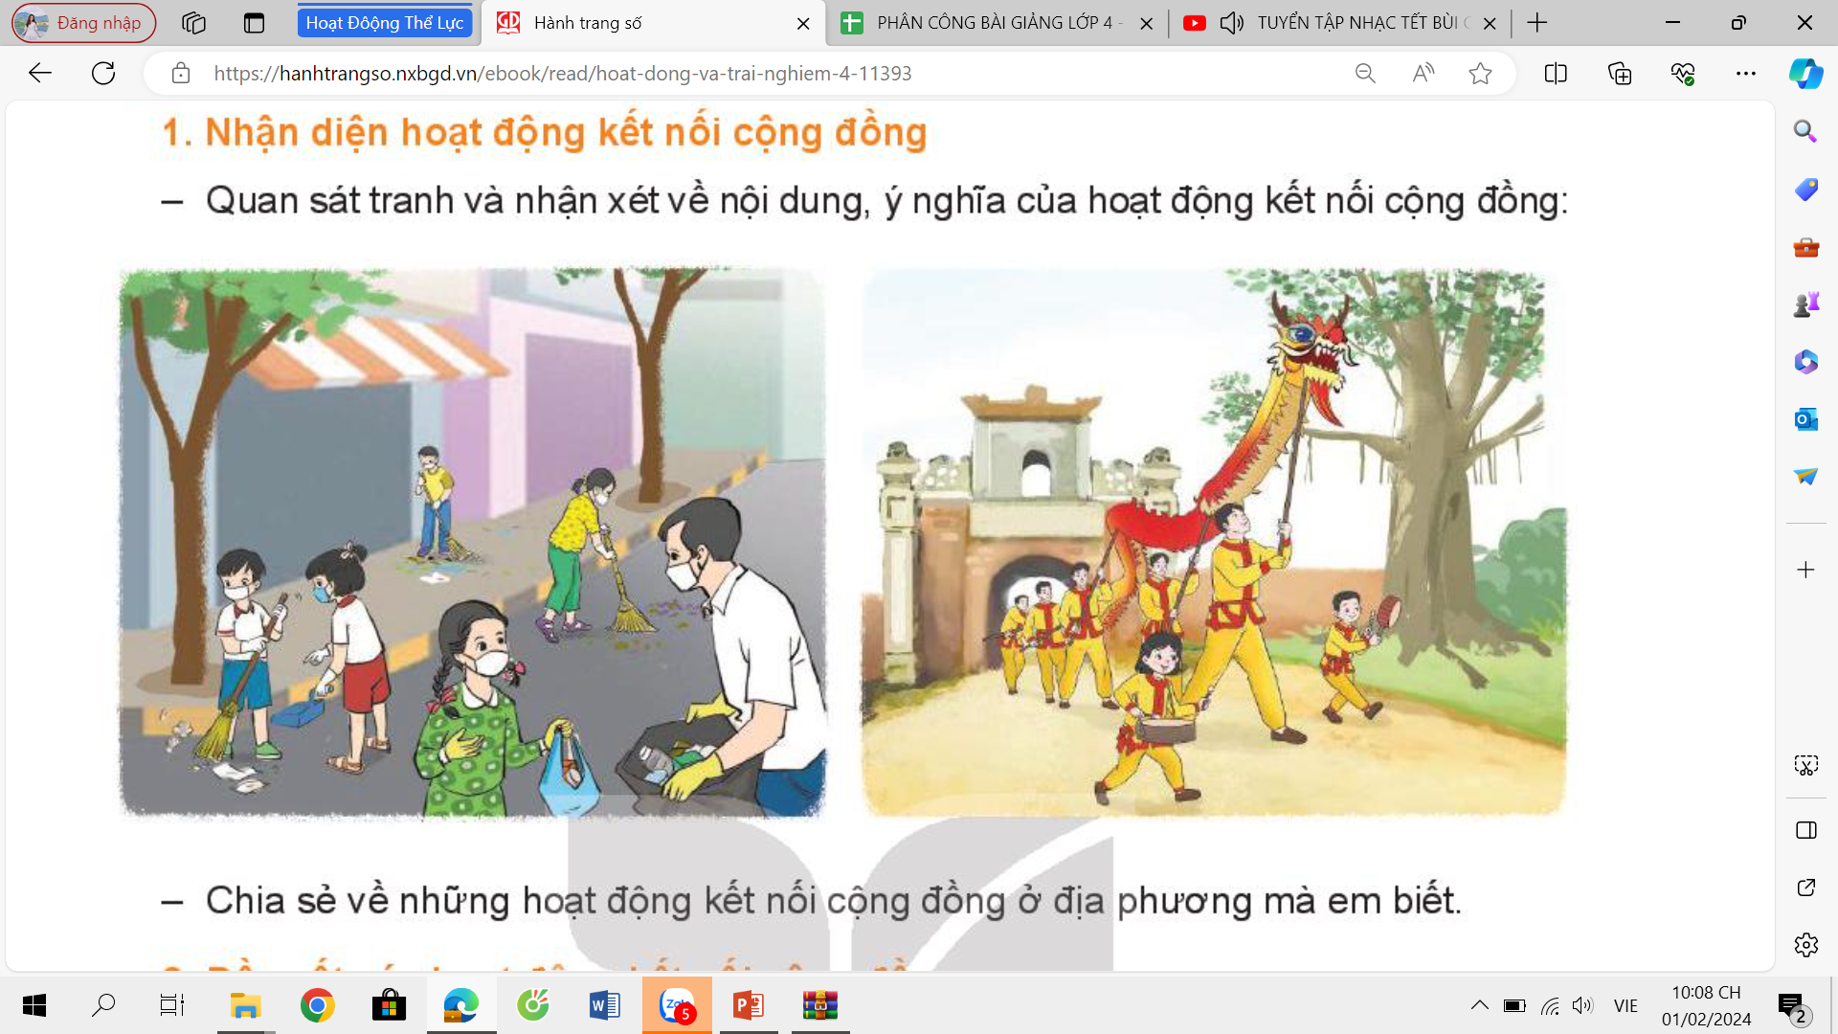
1. Nhận diện hoạt động kết nối cộng đồng

Slide 5




Slide 6
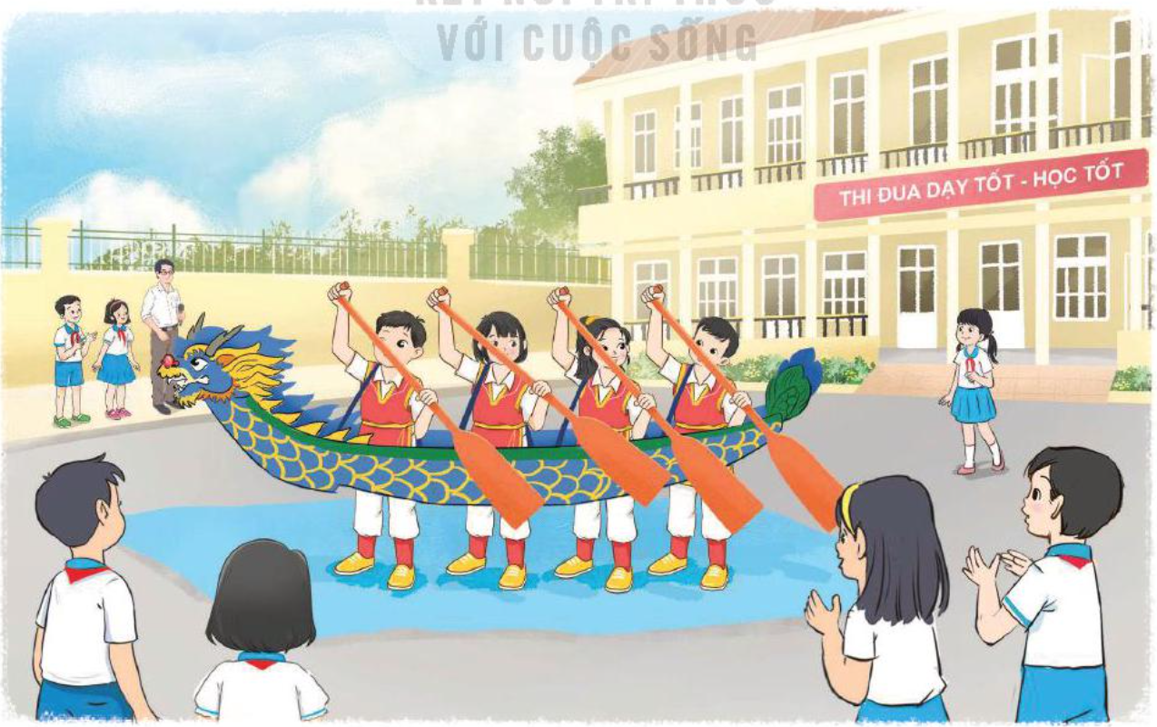
Tham gia Ngày hội Quê em – ngày hội giới thiệu về nét đẹp truyền thống của địa phương.
Chia sẻ cảm xúc của em sau khi tham gia ngày hội.

Slide 7

Nhận xét về nội dung, ý nghĩa của hoạt động kết nối cộng đồng.

Slide 8

Mọi người cùng nhau dọn dẹp khu phố - nơi sống của mình.

Slide 9
Mọi người đang cùng nhau tham gia lễ hội.

Slide 10


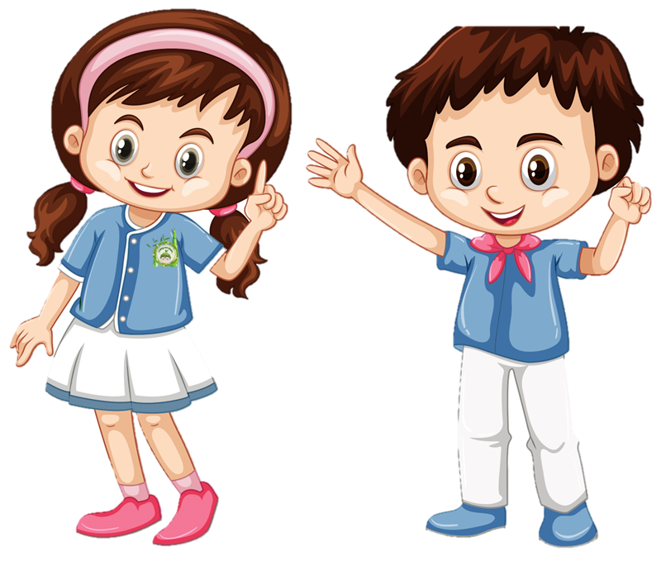
Chia sẻ về những hoạt động kết nối cộng đồng ở địa phương mà em biết.

Slide 11

Mỗi địa phương đều có những hoạt động cộng đồng đặc trưng. Những hoạt động này giúp mọi người gắn kết với nhau hơn và tạo ra cơ hội để thể hiện tinh thần trách nhiệm với xã hội của mỗi cá nhân.

Slide 12
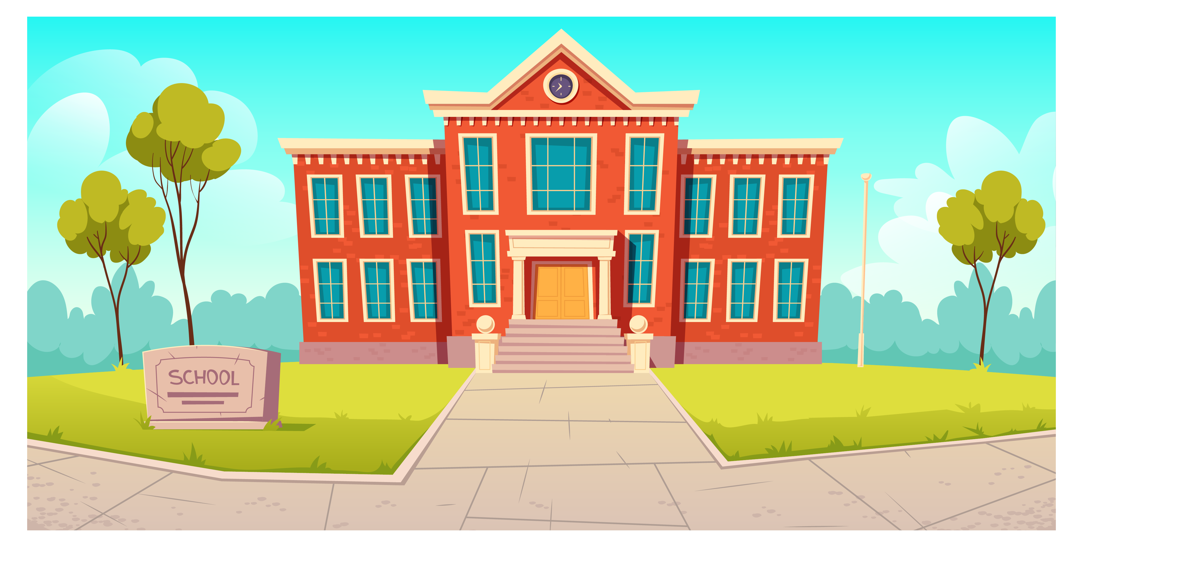

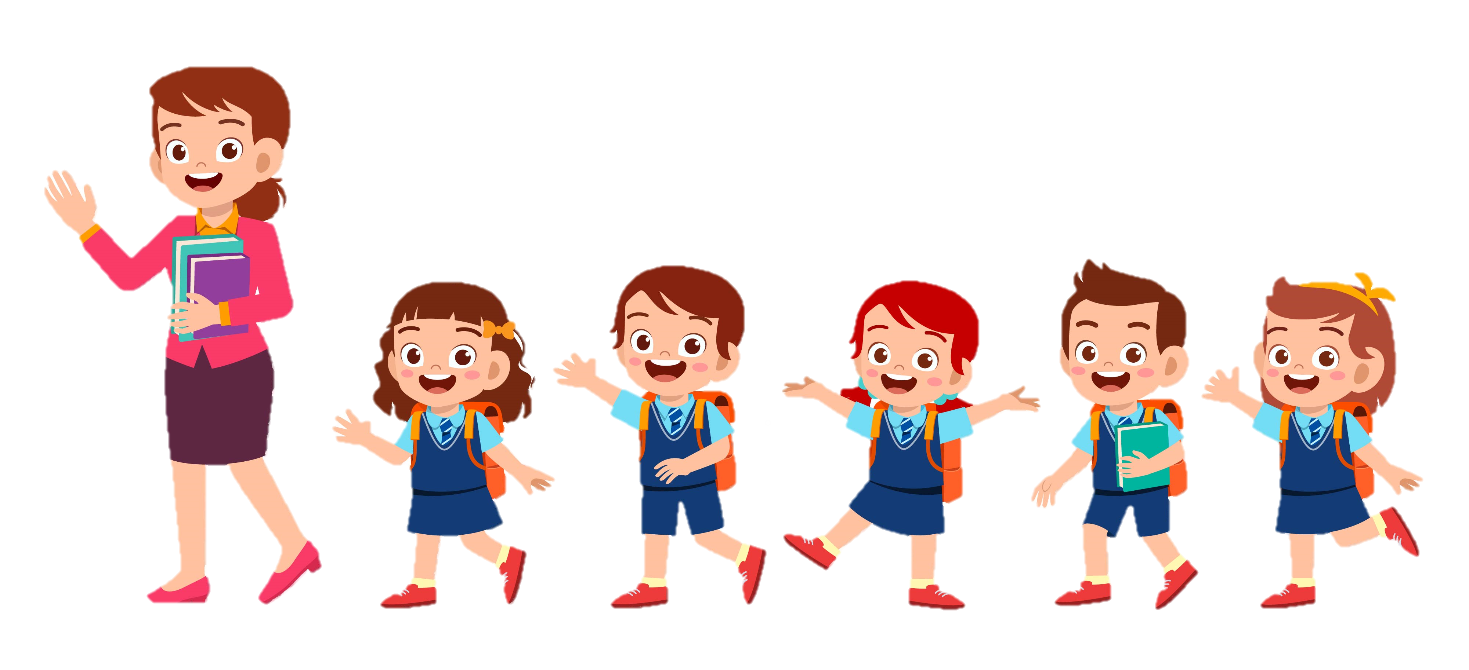


Slide 13
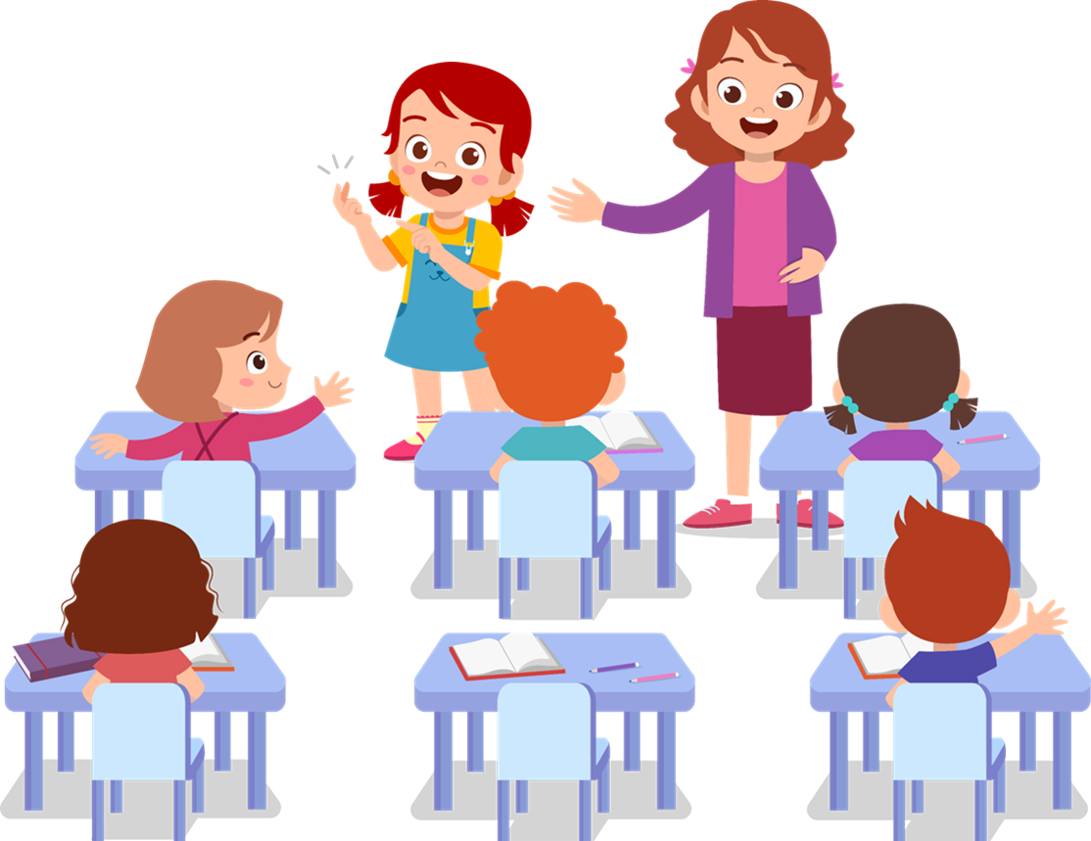
Nêu những hoạt động em có thể thực hiện cùng với những người xung quanh.

Slide 14
Lập kế hoạch tham gia hoạt động kết nối cộng đồng.

Slide 15
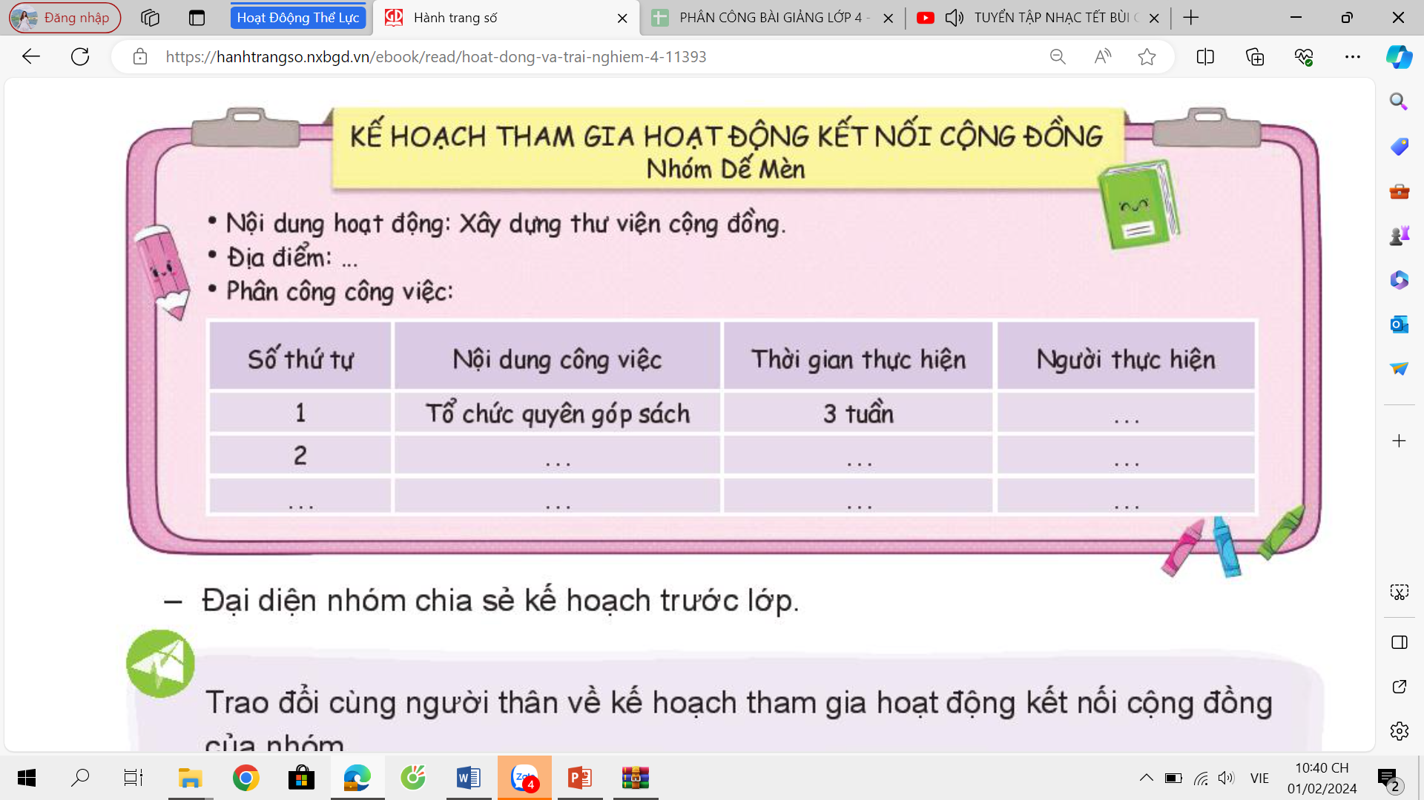

Slide 16
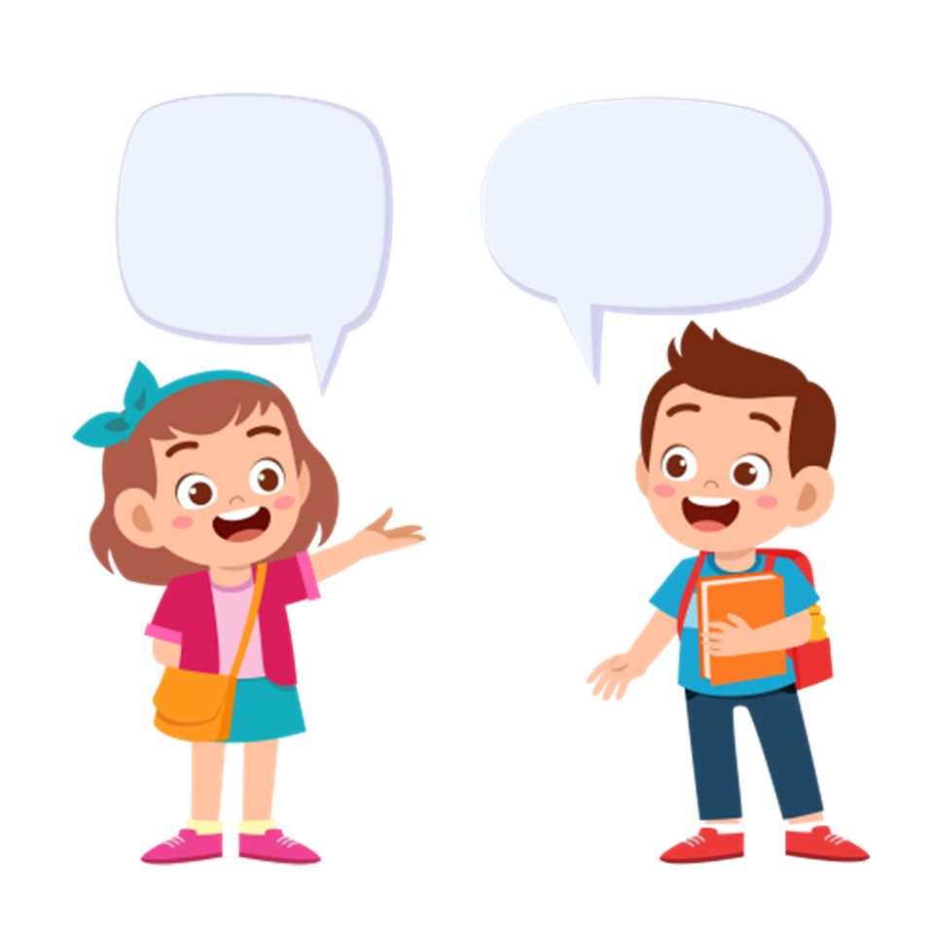


Slide 17
